Slide 1

agent_go / TOCC 阶段成果总结
Trace-Conditioned Operator-Card Controller for LLM-based heuristic evolution
当前定位：框架闭环已搭通；CVRP repeat 证据最稳定；TSP 方差仍需收敛。
2026-06-09 | 本地实验记录汇总

Slide 2
结论不再是“RAG有没有用”，而是“选卡是否控制了搜索方向”
现有结果支持把研究问题从 context 注入切换到 operator-card selection / search steering。
18/18
3/3
6.217
valid=1
repeat finished
CVRP positive
TSP best
default risk
TSP/CVRP x 3 arms x 3 repeats。
TOCC corrected 全部优于 pure。
V2 targeted 刷新 best-score。
CVRP default RAG 有退化风险。
当前正面证据
当前不确定性
叙事边界
CVRP tocc_corrected repeat=3 均优于 pure；均值约 12.970 vs 13.596。
TSP 受 9.656 outlier 影响；同批仍有 6.189 新低。
只能写 exploratory signal；不写统计证明或稳定超越。
source: local reports, 2026-06-09
2

Slide 3
项目已经从单函数进化升级为可复用的官方 EOH + TOCC 闭环
从 InsertShips 自定义 harness 到 TSP/CVRP/BP official benchmark，核心资产是可复用实验流水线。
InsertShips
Literature-RAG
Official EOH
TOCC V1
TOCC V2/V3
自定义 Go 函数演化；验证 API skeleton 与 guard。
将文献伪代码重构为短 operator skill cards。
对齐 BP/TSP/CVRP official targets，避免只在自定义任务上自证。
规则诊断：trace -> cards/query -> manifest runner。
LLM proposer + gatekeeper；bounded loop 已完成一次纠偏。
主线变化：从“把 RAG 加进 prompt”变成“根据 trace 选择 operator-card prior 来 steering EOH 搜索方向”。
source: local reports, 2026-06-09
3

Slide 4
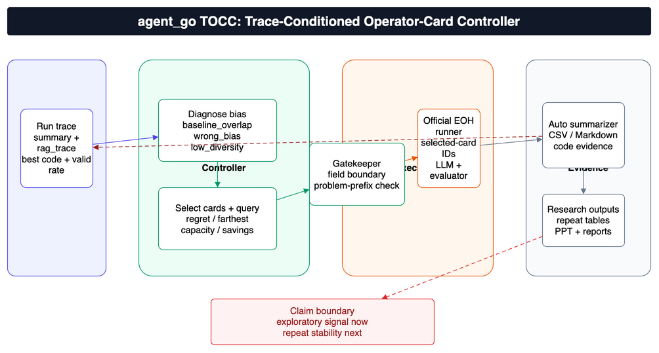
TOCC 的数据流把选卡、执行和证据记录串成一个闭环
draw.io 源图已保留，可继续编辑；PPT 中使用导出 PNG 作为方法图。
source: eoh_go_workspace/reports/tocc_summary_20260609_assets/tocc_architecture.drawio
4

Slide 5
Algorithm 1: TOCC 方法伪代码
Trace-Conditioned Operator-Card Controller
抽象层级
Input: M, C, E, B, K
A <- empty archive
for k = 1..K:
T_k, d_k <- ObserveAndDiagnose(A, M)
S_k, q_k <- SelectCards(C, T_k, d_k)
pi_k <- Gatekeep(d_k, S_k, q_k, B)
if pi_k accepted:
R_k, V_k <- ExecuteAndVerify(E, M, pi_k)
A <- Archive(T_k, d_k, pi_k, R_k, V_k)
if Stop(A, B): break
return A
trace -> cards -> gate -> EOH。
复杂度
controller: O(K * |C|)。
源文件
完整 algorithm2e 已保存。
source: gen-pseudocode-skill / algorithm2e reconstruction
5

Slide 6
18/18 repeat 结果显示：CVRP 稳定转正，TSP 仍受方差支配
数值越低越好；TSP 当前不做稳定性结论，CVRP 是可优先汇报的正面证据。
Problem | Arm | Mean | r1 | r2 | 备注
TSP | pure_eoh | 6.751 | 6.608 | 7.057 | baseline repeat
TSP | default_rag | 6.756 | 6.273 | 7.194 | 不稳定
TSP | tocc_corrected | 7.618 | 9.656 | 7.010 | r3 init-only 新低 6.189；r1 outlier
CVRP | pure_eoh | 13.596 | 13.565 | 13.611 | baseline repeat
CVRP | default_rag | 13.283 | 13.283 | 13.283 | valid=1，退化风险
CVRP | tocc_corrected | 12.970 | 12.738 | 12.888 | 3/3 优于 pure，当前最可靠
-4.6%
CVRP TOCC mean vs pure
12.970 vs 13.596，repeat 级正向信号。
9.656
TSP outlier
该 run 使均值失真；需回看 trace 和候选分布。
6.189
TSP init-only new low
同一批 repeat 内仍有强 best-score 信号。
source: user-provided 18/18 stabilization repeat snapshot, 2026-06-09
6

Slide 7
TSP 的证据是“潜力明确但方差未稳”，不能直接写稳定超越
V2 targeted 出现历史最优，但 stabilization repeat 中 outlier 说明还需诊断。
Setting | Best / Mean | Cards | 解释
pure init | 6.839 | - | baseline
default RAG | 6.840 | nearest cards | 与模型自发策略重合，基本无增益
targeted smoke | 6.475 | regret + farthest | 端到端链路通过
V2 agent | 6.217 | regret + farthest | 当前 best-score 最强信号
repeat tocc | mean 7.618 | regret + farthest | 受 9.656 outlier 影响，需排查
机制解释
regret + farthest 引入 lookahead 和 isolation 信号。
不能夸大
TSP 有 best-score 潜力，但 repeat 方差仍大。
下一步
回看 9.656 run 的 trace、候选分布和代码结构。
source: local reports, 2026-06-09
7

Slide 8
CVRP 是当前最可靠的正面证据：TOCC corrected 在 repeat 中 3/3 优于 pure
default RAG 虽均值低，但 valid=1 退化，不能作为主证据；targeted / tocc_corrected 更可信。
Arm | Mean | Run-level evidence | Validity caveat
pure_eoh | 13.596 | 13.565 / 13.611 / repeat baseline | valid 正常
default_rag | 13.283 | 三次相同 | valid=1，疑似 recipe/退化
tocc_corrected | 12.970 | 12.738 / 12.888 / third repeat better than pure | 当前最可靠正面证据
12.970
TOCC corrected mean
低于 pure mean 13.596。
3/3
run-level direction
三次 repeat 都优于 pure。
regret + far_first
stable selected cards
CVRP 当前应优先稳定这组卡。
source: local reports, 2026-06-09
8

Slide 9
TOCC 改变了生成代码结构
Problem | Best | Cards | Role
TSP | 6.21694 | regret+far | best-score
CVRP | 12.82084 | regret+far_first | targeted best
TSP: regret + isolation
CVRP: far-first + distance
regret_val = max(0.0, two_hop_min - d_current)
scores.append((0.4*iso_factor + 0.6*regret_val) / d_current)
return unvisited_nodes[np.argmax(scores)]
if current_node == depot: return farthest_from_depot(unvisited_nodes)
scores = normalize(cur_dists) - depot_distance(unvisited_nodes)/max_depot_dist
return unvisited_nodes[np.argmin(scores)]
source: auto_experiment_reports/tocc_best_code_records.md
9

Slide 10
V1 到 V3 的自动化重点是逐步减少人工选卡，而不是放开模型直接控制实验
LLM proposer 只给 diagnosis/cards/query；gatekeeper 保证预算、执行、路径等字段不可越权。
V1 规则控制器
V2 agent-assisted
V3 bounded loop
hardcoded rules
trace -> diagnosis
cards/query 手工规则
LLM proposer
rule gatekeeper
bounded real runs
observe new trace
propose correction
max iterations gate
定位：Trace-Conditioned Operator-Card Controller，不直接声称是泛化 ReAct agent。
source: local reports, 2026-06-09
10

Slide 11
论文材料必须把证据强度说清楚：当前是探索性信号，不是统计证明
这一页可直接作为导师汇报的 validity boundary。
风险 | 当前状态 | 处理方式
TSP 方差 | repeat 中出现 9.656 outlier | 先诊断 trace，再决定是否 gen>=1 复跑
default RAG 退化 | CVRP default_rag valid=1 | 不作为主证据，只作为 failure mode
BP 无增益 | 0.03984 未突破 | 写 inconclusive，不写负面定论
重复次数 | CVRP repeat=3，TSP 还不稳 | 只能写 repeat-level signal
人工选卡 | V2/V3 已开始自动化，但仍需门禁 | 记录每次 selected cards 和选择理由
source: local reports, 2026-06-09
11

Slide 12
下一步不是扩大矩阵，而是把自动化实验记录制度固定下来
每次 run 必须能回答：为什么选这些卡、模型看到了什么、生成了什么最优代码、结果是否可信。
1. 补 CVRP 证据链
2. 诊断 TSP outlier
3. 固化 TOCC run schema
把 repeat=3 的 card decisions、trace、best code、valid/candidate 分布写入统一报告。
读取 9.656 run 的 raw candidates 与 best code，判断是选卡问题、代码退化还是随机方差。
强制记录 selected_card_ids、selection reason、rag_trace、best score、best code、valid rate。
4. 准备导师版本
5. 论文方向
主线：框架搭通 + CVRP 稳定正向 + TSP 待稳定。
把 operator-card injection 定义为 search steering，而非普通 RAG。
source: local reports, 2026-06-09
12

Slide 13
导师汇报压缩话术
主线：TOCC 把 RAG 从“加上下文”变成“根据 trace 选择 operator-card prior 来控制搜索方向”。
可以说 | 不能说 | 下一步
框架闭环已搭通；CVRP repeat 当前最稳 | TOCC 已被统计证明；RAG 必然有效 | 补 CVRP 证据链和 best code
TSP 有 best-score 潜力但方差大 | TSP 稳定优于 pure | 诊断 9.656 outlier trace
贡献点是 search steering controller | 只是普通 ReAct agent | 固化每次选卡与代码记录
可汇报结论：框架已搭通；CVRP 是当前正面证据；TSP 还需稳定；论文贡献点写成 search steering。
agent_go / TOCC | 2026-06-09

Slide 14
公开代码文献调研：只保留能读源码或至少有官方仓库的工作
本轮不再讨论只有论文没有代码的工作；CoupleEvo 仓库当前 404，CoEvo-AHD 暂未找到公开代码。
Work | Code | Status | Read
CO-Bench | sunnweiwei/CO-Bench | clone OK | agent API + evaluator
HeuriGym | cornell-zhang/heurigym | clone OK | executor + verifier
HeurAgenix | microsoft/HeurAgenix | clone OK | selector + tool schema
EoH-S | FeiLiu36/EoH-S | public; clone early EOF | README only
ReEvo | ai4co/reevo | public; clone early EOF | README only
CoupleEvo | repo 404 | excluded | no source claim
报告路径
原则
下一步
paper_notes/llm_co_public_code_source_reading_20260609.md
没有代码不写源码结论；clone 失败只写公开结构。
EoH-S/ReEvo 用 sparse checkout 或 zip 单独拉。
source: local source reading report + public GitHub repos, 2026-06-09
13

Slide 15
源码读到的三种 agent/harness 形态
三类实现对应 TOCC 的 loop、metric、tool-use。
Codebase | Core abstraction | Files | TOCC borrow
CO-Bench | step / feedback | agents/* | agent loop
HeuriGym | verify + evaluate | scripts/* | yield metric
HeurAgenix | state selector | pipeline/* | tool schema
CO-Bench
HeuriGym
HeurAgenix
标准 agent loop。
valid + quality 双指标。
AST -> tool schema。
source: cloned repositories under eoh_go_workspace/external_repos/
14

Slide 16
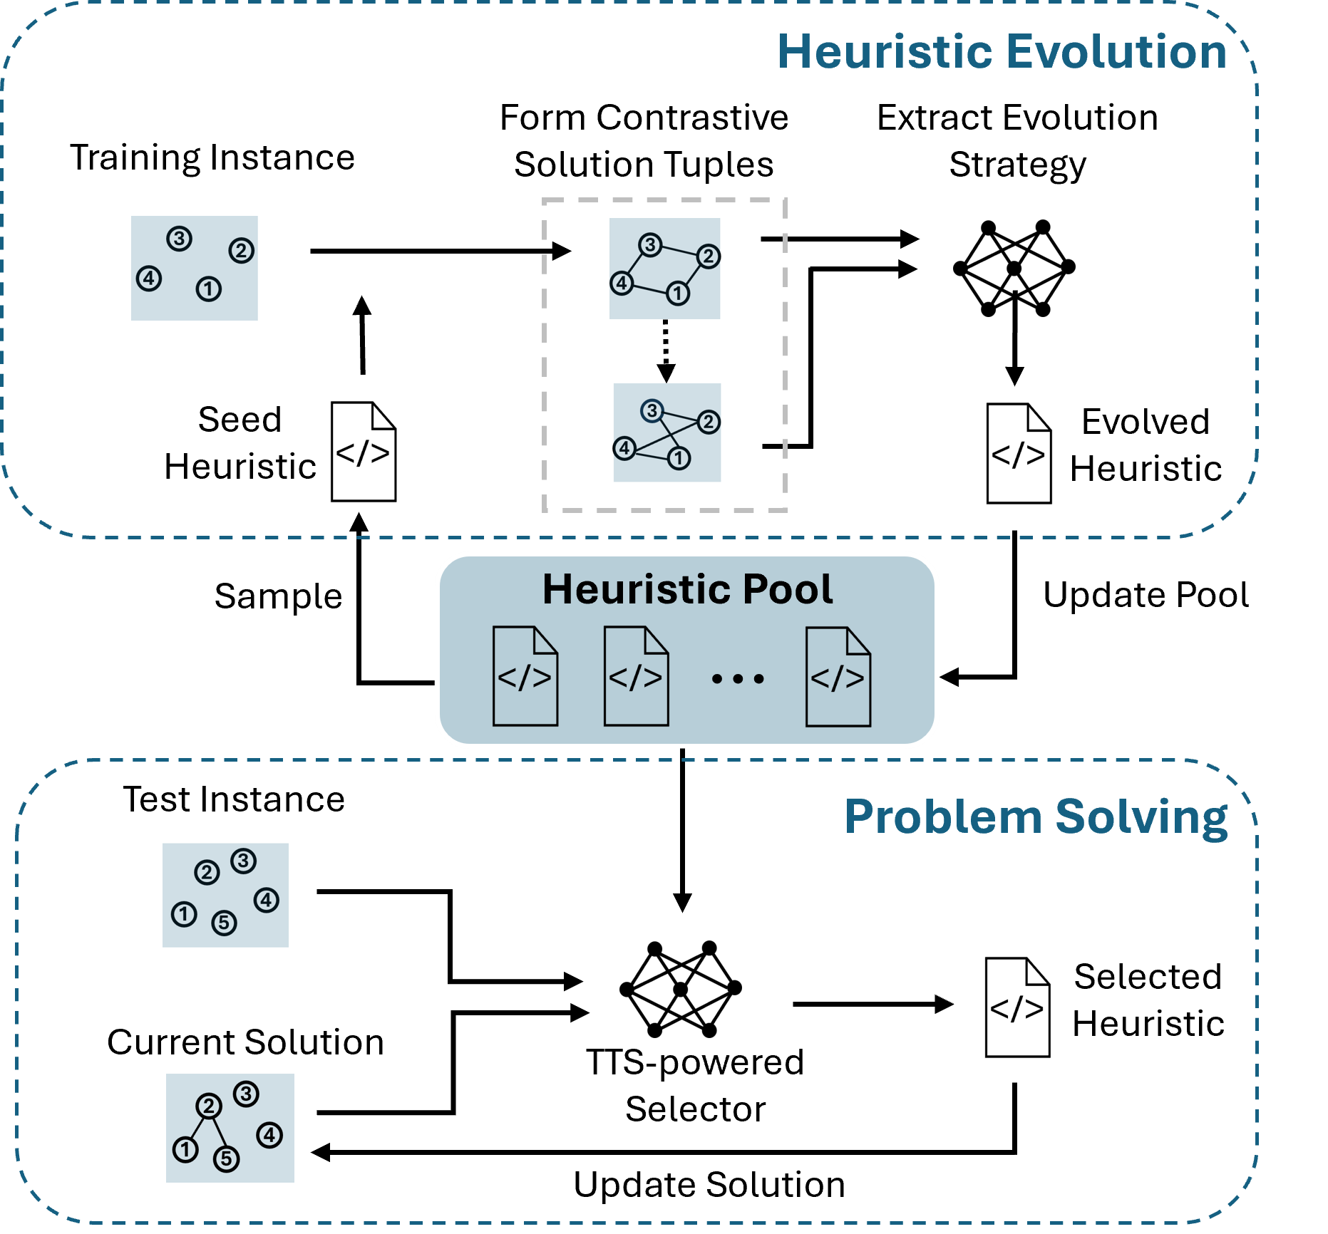
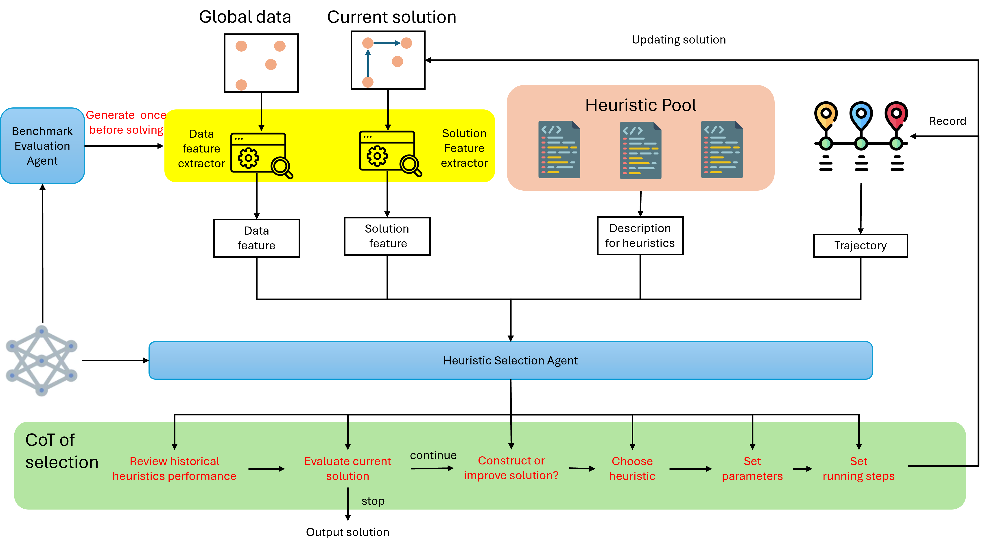
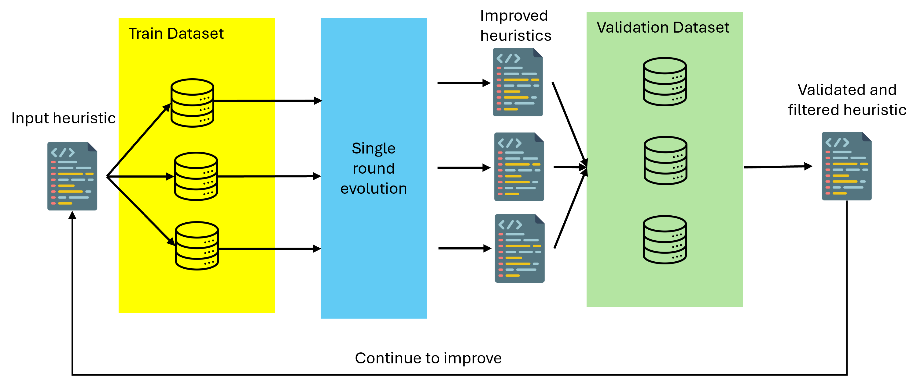
HeurAgenix 原图：它是 solving-state-level heuristic selector，不是 run-level card controller
这些原图来自公开仓库 doc/；它们说明相邻工作的 tool-use 是求解过程内选 heuristic。
TOCC 边界：HeurAgenix 选择“当前求解状态用哪个 heuristic”；TOCC 选择“下一轮 EOH 注入哪些 operator cards”。
source: microsoft/HeurAgenix public repository doc images
15

Slide 17
TOCC 应实现为 tool-using research controller
把可执行动作拆成工具，并用 gatekeeper 限制。
TOCC Tool | Borrowed from | Implementation direction
TraceReader | CO-Bench | read trace
CardSelector | HeurAgenix | cards + query
Gatekeeper | HeuriGym | block unsafe fields
ManifestRunner | CO-Bench | bounded run
Summarizer | HeuriGym | quality + funnel
LLM proposer
Gatekeeper
allowed:
diagnosis, cards, query,
rationale, expected_effect, confidence
blocked:
budget, shell, key,
delete path, git operation
source: source reading report + TOCC goal document
16

Slide 18
文献调研完成：五篇必读论文回答
Paper | 核心贡献 | TOCC 对齐点 | 关键数字
CO-Bench (ICLR 2025) | 首个 CO 算法搜索基准 36 问题 / 9 框架 / 15 LLM | FunSearch 超经典求解器 验证进化+LLM 组合有效 | FunSearch 0.842 vs 经典 0.797
HeuriGym (ICLR 2026) | 三阶段验证 + QYI 指标 Quality×Yield 综合评估 | QYI 指标值得借鉴 三阶段验证与 gatekeeper 对齐 | 最佳 QYI=0.62 专家=1.00
HeurAgenix (Microsoft 2025) | 两阶段：进化+动态选择 GRPO 微调轻量选择器 | 选择对象不同：代码 vs 卡片 选择条件不同：状态 vs trace | 优于 FunSearch 匹配 LKH3
CoEvo-AHD (2026) | 双种群协同进化 工具增强环境库 | 给算子工具 vs 给 LLM 知识 正交可组合 | 工具去除 性能-5.5%
A2DEPT (2026) | 进化程序树 + 分层算子 模板 AHD→开放式 AAD | 自适应调度思想可借鉴 cards 是轻量模板 | 优化间隙 降低 9.8%
全部五篇论文的详细阅读笔记已写入 eoh_go_workspace/reports/paper_notes/ Goal 文档 §4.1/§4.2 已填写完整回答。CoEvo-AHD 边界已确认（primary-source reading 完成）。
18

Slide 19
TOCC 与相关工作的关系图
TOCC — Trace-Conditioned Operator-Card Controller
• 给 LLM 提供策略知识（不改变算子实现，改变生成分布） • 选择对象：预定义策略卡（<=450 chars） • 选择条件：执行轨迹（trace）→ RAG 检索匹配 • 与 CoEvo-AHD 正交可组合：cards + tools
TOCC 层
↕ 选择对象不同 代码 vs 卡片
↕ 自适应调度 思想可借鉴
↕ 正交可组合 cards + tools
HeurAgenix (Microsoft 2025)
A2DEPT (2026)
CoEvo-AHD (2026)
进化+动态选择 / GRPO 微调 / 问题状态→代码选择
进化程序树 / 分层算子 / 自适应调度 / 开放式 AAD
双种群协同 / 工具增强环境 / 算子实现原语
增强层
EoH (ICML 2024)
FunSearch (Nature 2024)
ReEvo (2024)
进化启发式 / 思维-代码对 / i1,m1,m2,e1,e2
岛屿式演化 / Best-Shot 提示
反思式演化 / 文本梯度
基础层
蓝色=TOCC / 橙色=增强层（可借鉴）/ 灰色=基础层（已对比）/ 箭头=影响方向 / ↕=对比关系
19

Slide 20
TOCC 贡献定位：与相关工作的差异化边界
相关工作做什么
TOCC 做什么
CoEvo-AHD
给 LLM 提供策略知识
给算子提供计算工具（环境库原语） 改变「算子如何实现」 评估：算子实现对解质量的影响
不改变算子实现，改变 LLM 生成分布 通过 RAG 注入策略卡到 task_description
A2DEPT
基于执行轨迹选择
开放式程序搜索 + 分层算子 改变「搜索空间有多大」 评估：完整求解器的优化间隙
trace → card selection → gate → EOH 闭环反馈：效果差的 trace → 换 card
HeurAgenix
实验控制原语
进化可执行代码 + 动态选择 改变「启发式从哪来」 评估：选择器准确率 + 解质量
manifest runner / gatekeeper / summarizer 标准化实验流程，可审计可复现
EoH
与 CoEvo-AHD 正交
进化框架内的启发式组件 改变「组件参数是什么」 评估：最优组件的适应度
TOCC cards + CoEvo-AHD tools = 组合 LLM 同时获得策略知识和计算工具
一句话：CoEvo-AHD 改变算子实现，A2DEPT 改变搜索空间，HeurAgenix 改变启发式来源，TOCC 改变 LLM 生成分布。
20

Slide 21
实验修正：发现 i1-only 问题 + 真正进化实验计划
发现：所有历史实验都是 i1-only（独立发明），没有真正的进化
• 8 个 manifest 全部显式设置 operators="i1"，runner 每层默认也是 "i1" • EoH 库默认 ['e1','e2','m1','m2'] 从未被触达 • i1 = 独立发明（无 parent code），每一代都是独立采样 • 所谓 "evolution" 本质上是 repeated independent sampling + best-of-N selection • 结论：之前的 "进化率" "进化改善" 等说法不成立
修正：Goal §5.4 新增算子规则 + 新 manifest 已创建
• Goal §5.4 强制规则：所有声称 "进化" 的实验必须含 crossover + mutation 算子 • 推荐默认：--operators "e1,e2,m1,m2" • 新 manifest：tocc_day2_tsp_real_evolution_gen4.json（operators: e1,e2,m1,m2） • pure_eoh vs tocc_corrected，gen=4，pop=4，repeats=3，预算相同（24 samples/run）
但：CVRP 的 TOCC 优势不受影响（两组都是 i1-only，对比公平）
• CVRP（tocc_day1_cvrp_repeat5，n=5）：TOCC 5/5 全赢，mean 12.98 vs 13.51 • TSP stabilization（n=3）：TOCC 方差极大（9.66 outlier），不一致 • i1-only 实验可以证明「cards 改善生成分布」，但不能证明「cards 帮助进化」 • 真正的进化实验需要 e1,e2,m1,m2 才能验证 card 对 crossover/mutation 的影响
21

